Slide 1
12-ma’vzu.
MASHINASOZLIKDA YIG’UV ISHLARINI 3D LOYIHALASH. 3D MODELLAR TURLARI.

Slide 2
Reja
1. Mashinasozlikda loyihalash ishlarining mazmuni va ahamiyati.
2. Modellashtirish. 3D Modellashtirish asoslari
3. Mashinosozlik buyumlarning murakkab tarkibiy qismlarini l oyihalashning dastlabki bosqichlarida 3D modellashtirish namunasi.
4. Mashinosozlik buyumlarnin gyiguv birliklariga kiruvchi loyihalash uchun muraqqab tana qismlarning 3D modellashtirish namunasi.

Slide 3
Mashinasozlikda loyihalash ishlarining ahamiyati
Mashinasozlikda loyihalash ishlarining ahamiyatini qyidagi raqamlar bilan izohlash mumkin:
• Rossia mahsuloti bo’lmish EO-2621 ekskavatorning vazni bo’yicha shu klassdagi “Poklein” (Germaniya) ekskavatoriga nisbatan 9 tonna ortiq,
• KE-405-2 minora krani o’z analogi Germaniyaning “Reiner” minora kranidan 26 tonnagacha og’irroq,
• T-130M traktori vazni AQShlik analogi D-7P traktoridan 730 kg yuqori,
• KAMAZ yuk tashish avtomobili esa bir yilda o’z vaznining ortiqcha yukini tashish uchun 1 avtomobil uchun 3 tonna yoqilg’i qo’shimcha sarflanadi.
Keltirilgan raqamlar mashinasozlik ishlab chiqarishning haqiqiy rivojlanish darajasini, alohida esa konstruktorlik ishlari yaqqol ko’rsatadi.

Slide 4
Loyihalash (konstruirovaniye, design) bu mashinasozlik ishlab chiqarishning barcha yutuqlari ildizidur.
Barcha mahsulot sifati, uning uzoq muddat o’z vazifasini bajarishi, loyihalashda topilgan texnik echimlar va qabul qilingan qarorlarning natijasi. Aytib o’tish kerak, mashinalar ih sifati va ishlash muddati 80% ga loyiha sifatiga bog’likdur.
Mahsulotning loyihasi uning visual tasavvuri bilan boshlanadi, ularning taqdimoti, eskizlari, texnik shartlari, eskizlari, umumiy va detalllar chizmalarini chiqarish bilan tugayda.
Keyin kerakli materiallarni tanlash. Dizayn jarayonida ishlab chiquvchi (dizayner) oldida mahsulotning ko’plab variantlari mavjud bo’ladi.

Slide 5
Sifat-qurilishning yakuniy maqsadi ishonchli - mahsulotning asosiy xususiyatlarini saqlab qolishda mahsulotning belgilangan maqsadga erishish qobiliyati.
Bardoshli - mahsulotning ma’lum yuklanishda ish bajarish holatida bo’lish qobiliyati.
Texnologik - mahsulotni ishlab chiqarishning iqtisodiy texnologiyasi talablariga muvofiqligi.
Iqtisodiy - mahsulot ishlab chiqarishda mehnat va materiallarning eng kam xarajatlariga muvofiqligi.

Slide 6
Modellashtirish-har qanday ob’ekt modelini chizish uchun uning kelajak ishlash imqoniyatlari xakida tasavvurlarni formallashtirishdur jarayonidir - fizik, matematik, mantiqiy va boshqa usullar bilan.
Model - buyum va jarayonning qurilmasini va tamoyilini ko’rsatish uchun mo’ljallangan mahsulotning qisqartirilgan yoki kengaytirilgan nusxasi. Hajmi, o’lchami, uzunligi, kengligi, balandligi, ko'rinishim tizim sifatida ko’rsatishdir.
Masalan, silliq tsilindsimon birikmalar mashiasozlikda butun yig’uv amallarning 20% ~ 40% ni tashqil etadi, shuning uchun ushbu jarayonni avtomatlashtirish dolzarb vazifa bo’lib olmoqda.

Slide 7
Modellashtirish. 3D Modellashtirish asoslari
3D modellashtirish - maksimal aniqlik bilan ob’ektning o’lchamini, shaklini,
ko’rinishini va boshqa xususiyatlarini namoyish etish imkonini beruvchi virtual modellarni shakllantirish jarayoni.
Aslida, bu kompyuter dasturlari yordamida uch o’lchamli tasvirlar va grafikalar yaratishdir. Zamonaviy kompyuter grafikalari juda aniq modellarni aks ettirishga imkon beradi, shuningdek, 3D moslamalarni yaratish ularni amalga oshirishdan kamroq vaqt talab etadi.
3D texnologiyalari modelni barcha burchaklardan taqdim etishga va uni yaratish jarayonida aniqlangan kamchiliklarni bartaraf etishga imkon beradi.

Slide 8
3D MODELLASHTIRISH VA 3D MODELLAR TURLARI
Ushbu maruza, birinchi o’rinda, 3D modellashning nima ekanligini eshitgan yoki ishi tushmagan insonlarga qaratilgan.
3D simulyatsiyasi (o’hshatish) hayotimizga mustahkam kirib, ayrim sohalarda qisman yoki to’liq tikladi.
3D modellashining o’zgarishlarini keltirib chiqaradigan har bir sohada ham muayyan standartlar, ham yashirin qoidalar mavjud.
Shuning uchun, birinchi navbatda, 3D modellarining qanday turlari va qaerda qo’llanilishini ko’rib chiqaylik.

Slide 9
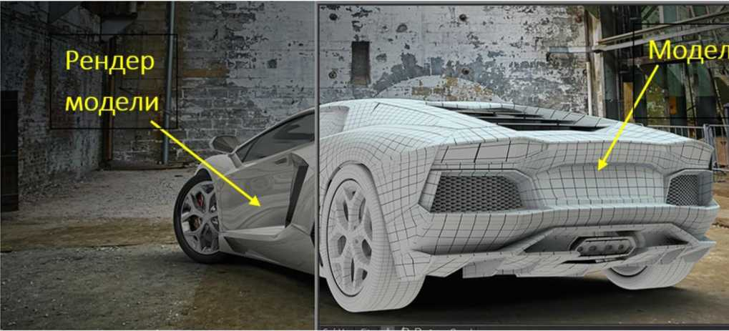
Ushbu sohaning kashshofi Autodesk (ko’pchilik tomonidan AutoCAD mahsulotida tanilgan).
Render (yakuniy tasvirni ko’rish) ish loyihasida rasm uchun ishlatiladi.
SAPRda modellashtirishda topologiyaga qo’shimcha ravishda, dizayn qobiliyatiga ega bo’lish kerak.
Materiallarning xususiyatlarini va ishlab chiqarish texnologiyasini bilish.

Slide 10
Eng sodda elektron-geometrik modelda mumkin bo’ladi:
• CNC mashinalari uchun dastur yozishingiz mumkin,
• Parametrlashtirilishi mumkin (bu 1 parametrini o’zgartirganda modelni o’zgartirmasdan o’zgartirishingiz mumkin)
• Quvvat va boshqa hisob-kitoblarni amalga oshirishingiz mumkin.
• Bundan tashqari, 3D chop etish uchun yuborilishi mumkin va sifat yaxshiroq bo’ladi.
• Render qilish.

Slide 11
3D modellar turlari.
• Qattiq jismlar simulyatsiyasi. 3D bosib
chiqarish uchun modellarni yaratishning
eng ishonchli turi. 3D-printer uchun

Slide 12
3D modellar turlari.
• Qattiq jismlar simulyatsiyasi. 3D bosib
chiqarish uchun modellarni yaratishning
eng ishonchli turi. 3D-printer uchun
boshqaruv kodiga modelni tarjima qilishda kerakli parametrlarni noto’g’ri ko’rsatmasdan ishonchli tarzda ko’rsatish va uzatish imkonini beradi.
• Haykalsimon modelashtirish. 3D modellashtirish bu turi umuman odamlar, hayvonlar, butun organik modellari yaratish uchun ko’proq mos keladi. Haykaltaroshlar va rassomlarni juda xursand qiladigan raqamli miqyosda "haykal" qilish imkonini beradi.
• Poligonal (ko’pburchak)
modellashtirish. 3D modellashtirishning asosiy turi. Uning asosida juda ko’p kichik turlar qurilgan. Ob’ekt bilan juda ko’p turli xil manipulyatsiya qilish imkonini beradi, juda funktsional
Texnika va texnologiya sozasida 3D visual modelni yaratish bir necha boskichdan iborat o’ladi:

Slide 13
• Modellashtirish - 3D-obyeknini yaratish.
• Teksturallash - 3D modelga tekstura belgilash.
• Rigging - mahsulotning “virtual” asoslarini yaratish.
• Animatsiya - 3D modelni harakatlantirish.
• Rending - grafik modelni yozuvga o’tkazish.
• Kompoziting - mahsulotni umumiy katta tasvirga sig’dirish, kamchiliklarni bartaraf etish yoki kamaytirish.
3D modellashtirish odatda mahsulotni loyihalash jarayonini unumli qilib berishga xizmat qiladi. Modellashtirish dasturlari asosan bizga tayyor mahsulotni

Slide 14
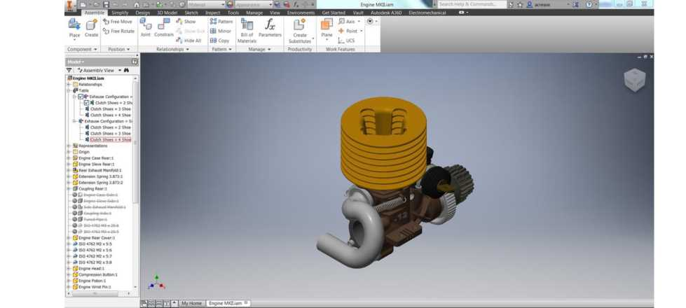
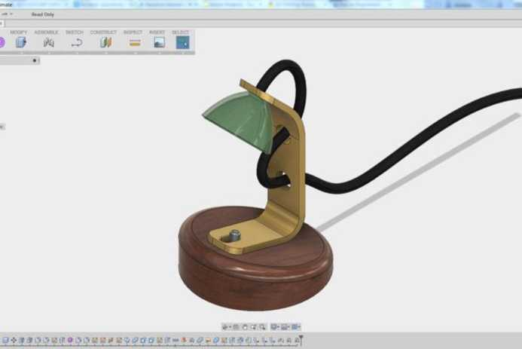
Umumiy chizma namunasi
Dizayn muhiti

Slide 15
Umumiy chizma namunasi
Barcha CAD dasturlari umumiy CAD fayllarini ko’rish, tahrirlash va hujjatlashtirishga imkon beradigan o’xshash dizayn muhitiga ega.
Faylning o’zi muhitning markazida joylashgan bo’lib, faylni boshqarish vositalari qirralarning atrofida joylashgan..
Dizayn tarixi
Dizayn tarixi satrida dizaynini tahrirlash uchun qilingan barcha harakatlar aks etadi. Ushbu vosita dizayn dasturlarida juda keng tarqalgan va juda foydali, chunki bu
• dizayning o’tgan harakatlarni qaytarish va tahrirlash, shu jumladan o’lchamlarni o’zgartirish,
• xususiyatlarni o’chirish,
• o’zgartirish yoki shunchaki orqaga o’girilib,

Slide 16
• ma’lum bir nuqtadan qayta boshlashga imkon beradi.
Ushbu vosita qismni qanday yaratganligi ko’rishga imkon
beradiganligi bilan ham qulaydir.
Xususiyat daraxti
 | D | Units: |  | mm
 | E | Contact: all
[> | 9 | □ | Origin
J | |9 | □ | Joints
 | > | 9 |  | SliderB
 |  | 9 | □ | RigidIO
 |  | 9 | Q | Rigid11
 |  | 9 | □ | Rigid12
J | 19 | □ | Sketches
 |  | 9 | IQ | Sketch^
 |  | 9 | IQ | Sketch G
 |  | 9 | IQ | Sketch 7
 |  | 9 | IQ | Sketch 8
 |  | 9 | IQ | Sketch 12
 |  | 9 | IQ | Sketch 14
J | 19 | □ | Construction
 |  | 9 | 1 | Plane2
d | 19 | G | Neck:1
 | & | 9 | □ | Origin
Xususiyat daraxti, xuddi Dizayn tarixi kabi, ishni kuzatib boradi. Biroq, sizning ishingizni xronologik ravishda ko’rsatish o’rniga, uni operatsiya turlari bo’yicha ko’rsatadi.

Slide 17
MASHINOSOZLIK BUYUMLARNING
MURAKKAB TARKIBIY QISMLARINI LOYIHALASHNING DASTLABKI
BOSQICHLARIDA 3D MODELLASHTIRISH NAMUNASI.
Zamonaviy mashinasozlik korxonalarida mahsulotning konstruktorlik va texnologik hujjatlarni (KTH) tayyorlash keyin ishlab chiqarishga yuborishda 3D qattiq jismli loyihalash faol foydalaniladi - bu esa avtomatlashtirilgan dizayn va ishlab chiqarish CAD/CAM tizimlarini rivojlantirishning asosiy yo’nalishlaridan biri bo’lib koldi, yani 3D modellashdir.
TFLEX CAD 3D tizimida "74976SB yog’ nasisi” misolida 3D modellashtirish uslublari va dastaqlarini ko’rib chiqamiz. Mahsulot bir nechta birikmalar (usellar) va bir nechta juftli qismlardan iborat.
Modellashtirish jarayonini boshlashdan oldin, xatti-harakatlar algoritmini oqilona tuzish va uni bosqichma-bosqich ajratish kerak, bu mahsulotni modellashtirish va tahlil qilish ishlarini sezilarli darajada osonlashtiradi, shuningdek, umumiy ish vaqtini kamaytiradi.

Slide 18
Ishni bajarish bosqichlari
1. Texnik topshiriqni tuzish va axborot yig'ish (nom va maqsad, ktd va boshqalar).
2. Mahsulotning dizayn texnik hujjatlarini tahlil qilish (texnologik maqsad va tavsif, chizmalar, spetsifikatsiyalar, sxemalar va yig'ish algoritmi, Gost).
3. Kichik o'lchamli va oddiy tuzilish qismlarini modellashtirish (burmalar, shaftlar, gardish va boshqalar).
4. Juda murakkab geometriya va konfiguratsiyaga ega bo'lgan o'rta o'lchamdagi qismlarni modellashtirish (valyshesterny, eksa, pistonlar, tishli g'ildiraklar va boshqalar).
5. Ijodiy ko'nikmalar va SAPR tizimining to'liq funktsiyalaridan foydalangan holda geometrik murakkab korpus qismlarini modellashtirish.
6. Tanlangan SAPR dasturiy muhitiga biriktirilgan kutubxonalardan standart mahsulotlarni qidirish va ulardan foydalanish va mavjud bo'lmagan standart mahsulotlarni yoki zavodni kichik bog'lamlarni (yong'oq, murvat, chiziqlar, yuvish mashinalari, PIN va boshqalar) mustaqil loyihalash.
7. Bajarilgan modellarni alohida tugunlarga (pastki qismlarga) yig'ish.
8. Parchalar va modellarning barcha tarkibiy qismlarini yakuniy yig'ish.
9. O'zgaruvchan harakatlanuvchi animatsiyani yaratish.

Slide 19
Dizayn texnologiyalari hujjatlarini tahlil qilish
Murakkab mahsulotni modellashtirish uchun dizayner muhandislik sohasida tajribaga ega bo'lishi kerak, shuningdek quyidagi bilim va ko'nikmalarga ega bo'lishi kerak:
• CAD tizimida ishonchli foydalanuvchi darajasida ishlash;
• CAD tizimida chizish uchun muhandislik grafikasi va chizma geometriyasi haqida ma'lumot;
• chizmalarni o'qish va tahlil qilish uchun dizayn hujjatlarini bilish;
• model o'zgaruvchilari parametrizatsiyasi uchun dasturiy tajriba;
• davlat standartlari kutubxonalaridan (GOST) foydalanish imkoniyati.
"74976SB yog 'pompasi" mahsuloti to'rtta tugunni o'z ichiga oladi, ularning har biri original va standart yoki zavod qismlaridan iborat.
CTD tarkibiga quyidagilar kiradi: mahsulotni montaj qilish, mahsulot tarkibiy qismlarining montaj chizmalari, qismlarga va mahsulotga kiritilgan qismlarning chizmalari, mahsulot va tugunlarning xususiyatlari, montaj sxemasi.
Eng murakkab dizayn mahsulotning asosiy qismini — "Korpus 74976.01"ni chizishdir.

Slide 20
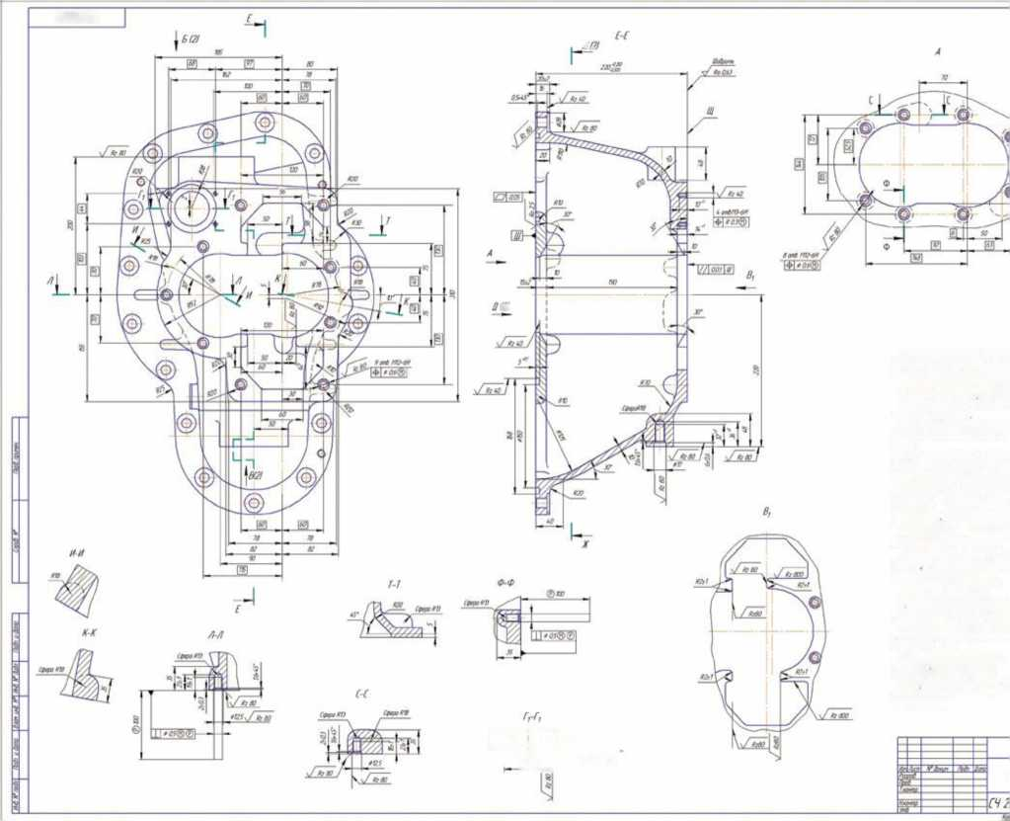
109L6U
• .
v
W3^

Slide 21
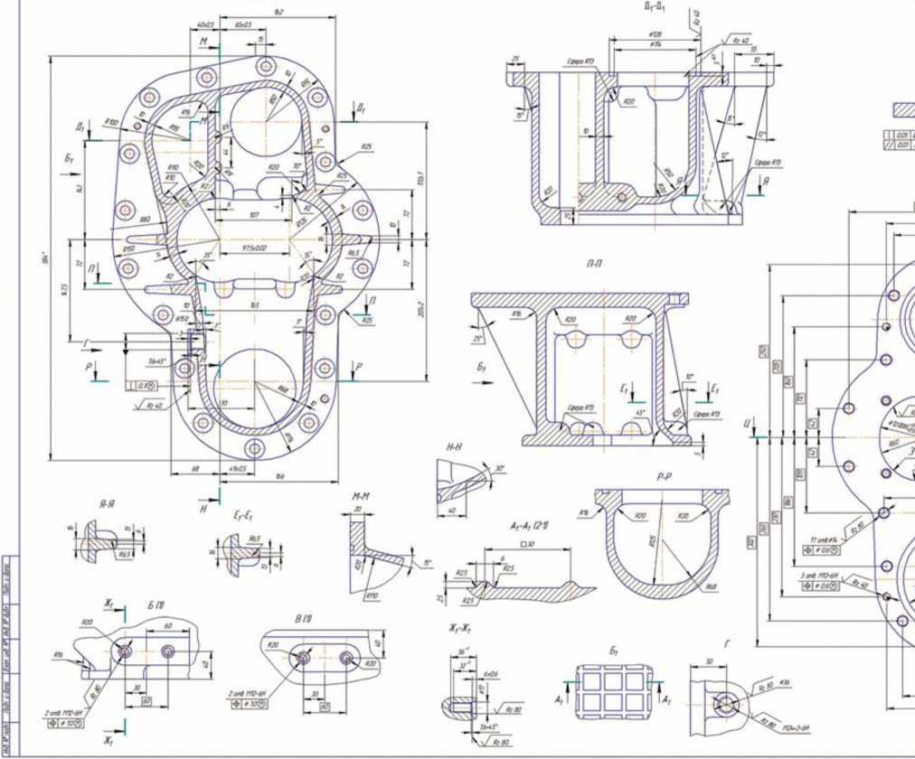
109L6U
x-xtt
Yig’ma biriqma chizmasi.

Slide 22
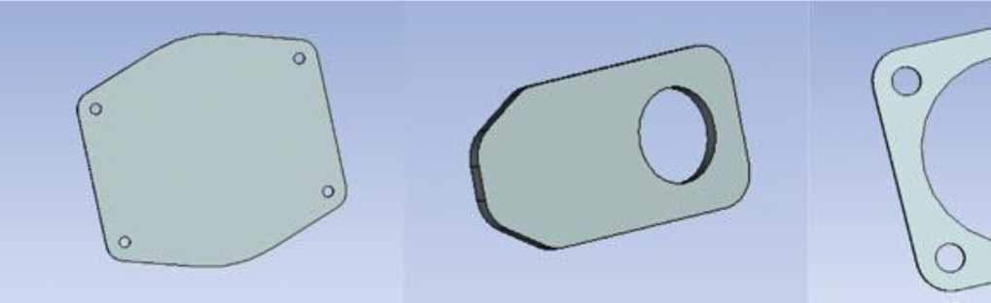
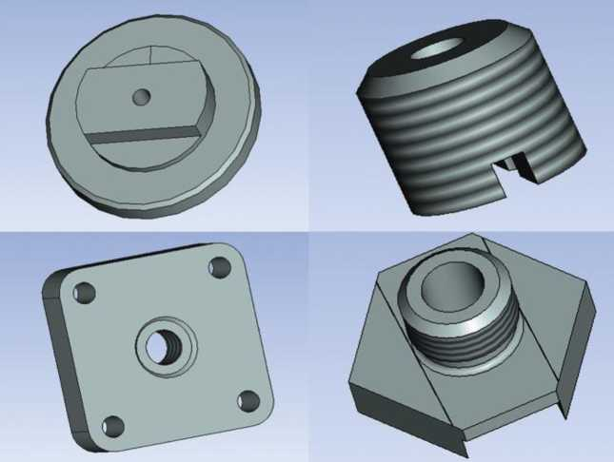
109L6U
x-xtt
Sodda va kichik detalarni loyihakash

Slide 23
Bir necha amal bilan modelanadigan detallar Ushbu bosqich eng uzoq vaqt va eng qiyin ishlardan biridir.
Buni amalga oshirishda ehtiyotkorlik talab etiladi, chunki
qismlar soni katta va ularning geometriyasi juda murakkab.
O'rtacha murakkablikdagi qismlarga quyidagilar kiradi:
46 qopqoq,
26 shlangi,
27 pinion,
02 pinion,
031 tishli g’ildiraq,
07 shaftlari,
53, 10 o'qi,
17 Sleeve,
543 piston.

Slide 24
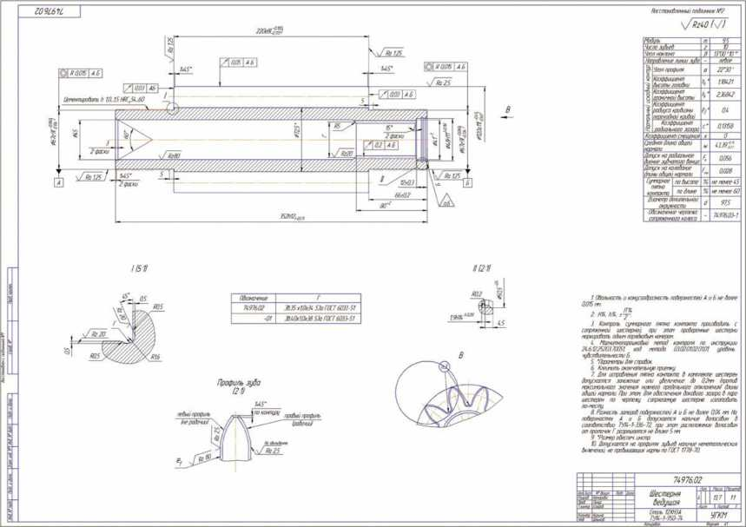
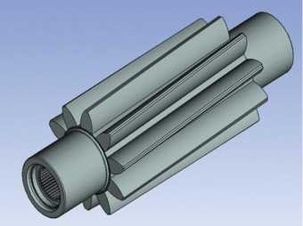
“74976.02 shesternya” detalining chizmasi va 3D-modeli

Slide 25
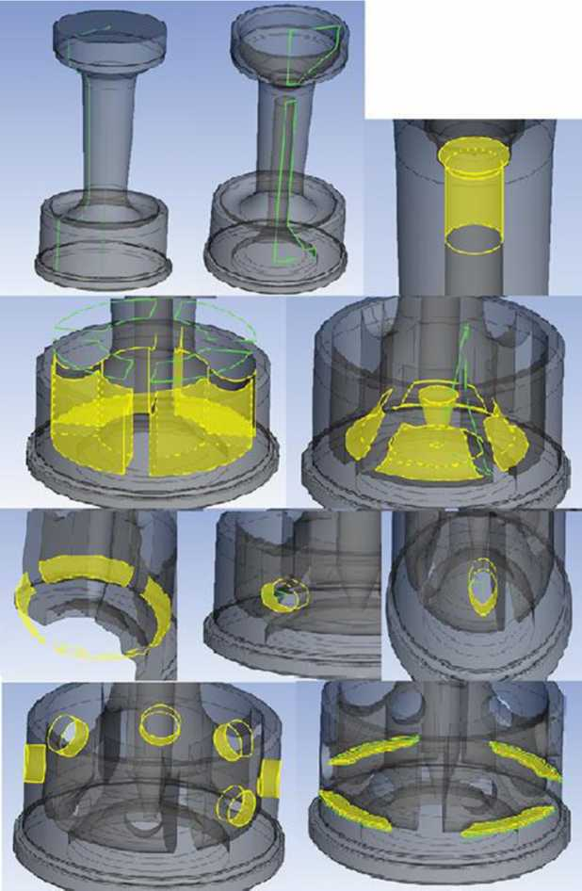
«Пopmeнь 74976.54-3» modellashtirish boskichlari
Modellashtirish oxirida biz ikkita operatsiyani bajaramiz:
• pastki ichki sohada yumaloq qurilish;
• modellashtirish j arayonida hosil bo'lgan ortiqcha metallni olib tashlash uchun piston ichki profilini "kesish".

Slide 26
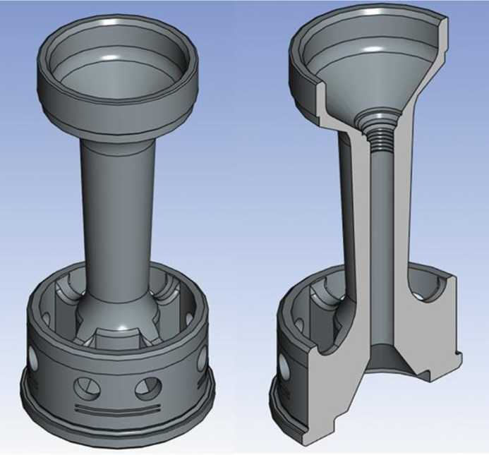
"Piston 74976.543"qismining qurilgan modeli shakldadir.

Slide 27
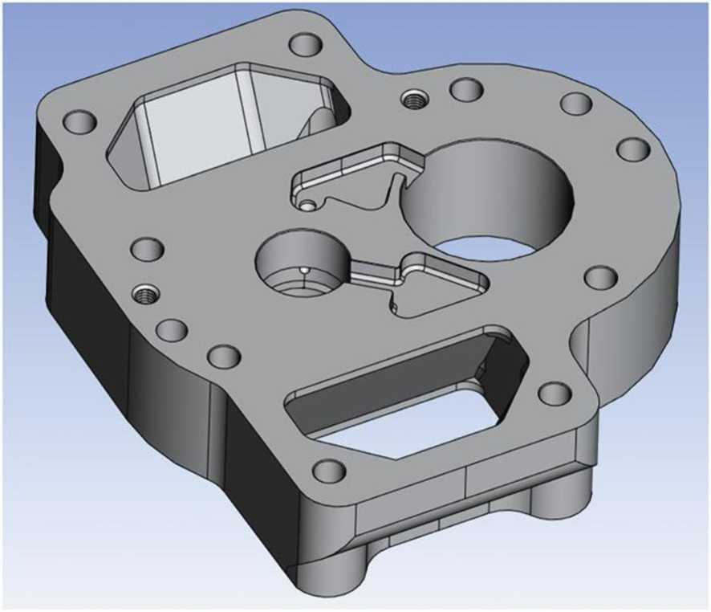
“Tashqi qopqoq 74976.06" va “Korpus 4976.04” qismlari chizmalari va 3D
modellari
“Tashqi qopqoq 74976.04” qismining 3D modeli

Slide 28
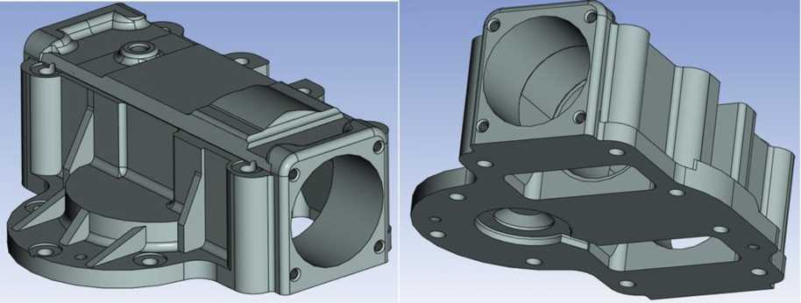
“Korpus 74976.06” qismining 3D modeli

Slide 29
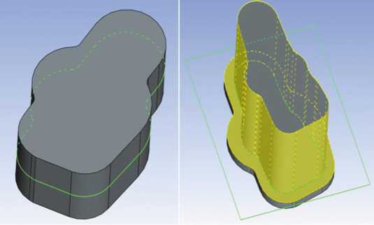
Asosiy tanani va profilni yaratish operatsiyalari

Slide 30
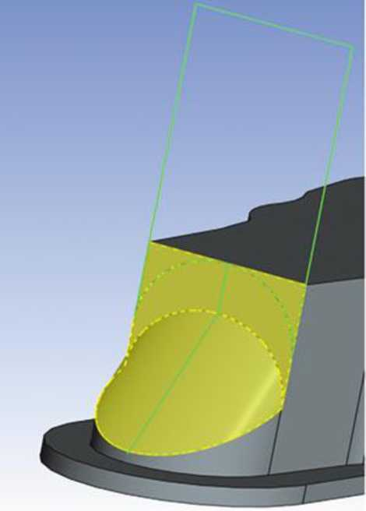
Ishning pastki chetidagi qarshi burchakni yaratish jarayoni

Slide 31
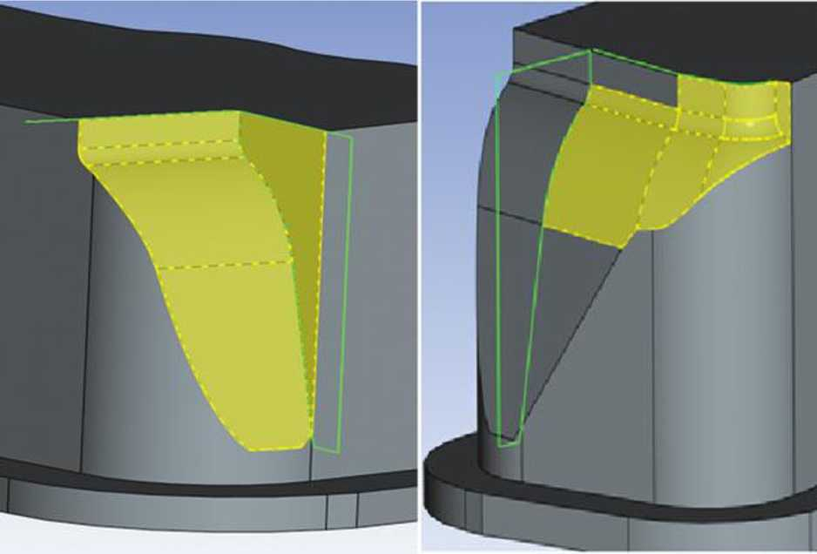
Ishning yuqori qismidagi qarshi burchakni yaratish jarayoni

Slide 32
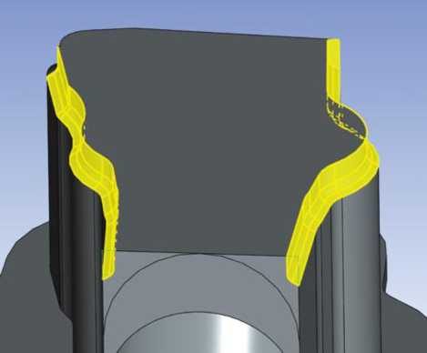
Yuqori tekislikning qarshi radiuslarini yaratish operatsiyalari

Slide 33
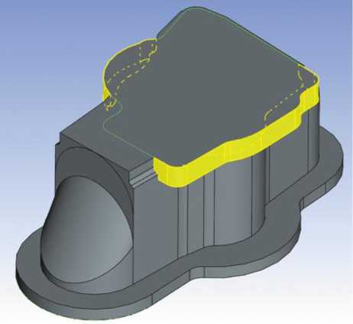
Tepa sirtning konturi yaratish amali

Slide 34
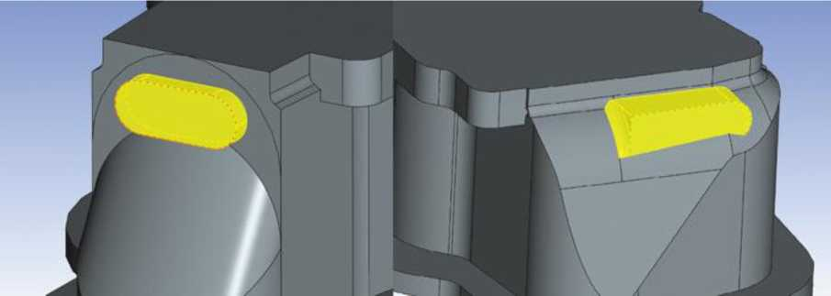
28-rasm. Pastki va yuqori qirralarning uchlarida protrusionlami yaratish
amallari

Slide 35
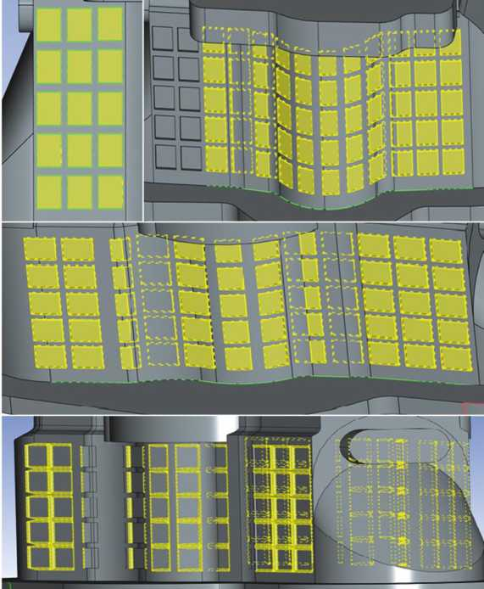
Ishning yon yuzasida g'ilof fon (panjara) yaratish amallari

Slide 36
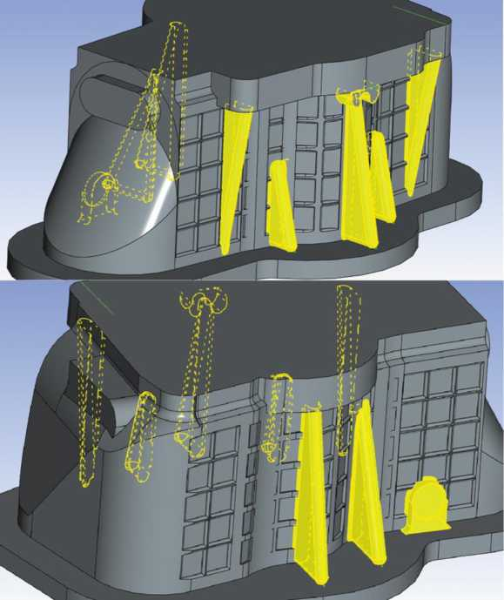
Qattiqlik qirralarini yaratish amallari va tananing lateral yuzasini yakuniy
shakllantirish

Slide 37
Keyingi bosqich modelning yon yuzasida qattiqlik qirralarini yaratishdir. Ejeksiyon operatsiyasidan foydalanib, etti mustahkamlovchi hosil qiling.
Buning uchun sizga bir nechta o'xshash operatsiyalar kerak. Qovurg'alar barcha ishi "yuqoridagi ko'rinish" tekisligiga nisbatan yaratiladi, ularning ikkitasi hech qanday ofset, ikkitasi
— 72 mm dan pastki chetga va biriga — yuqori chetga, ikkitasi
— 136 mm dan yuqori tomonga va bir — pastki chetiga o'tadi. Qovurg'alarning o'lchamlari quyidagicha aniqlanadi:
• LJ kesimiga ko'ra nisbiy holat (2-sahifa);
• qovurg'aning qalinligi 10 mm, yumaloqlik-R6. 5 mm (LJ kesmasi);
• Tilt burchaklari 15° va 12° kesimida D1D1, 10° va 25° kesimida PP (sahifa N° 2).
Keyingi harakat yuqori tekislik chegarasida va tananing markaziga nisbatan o'ng tarafdagi lateral yuzada bobyshka hosil bo'ladi. Ishchi tekislik yon yuzaning yuqori qismidagi tekis yuzada yaratiladi.

Slide 38
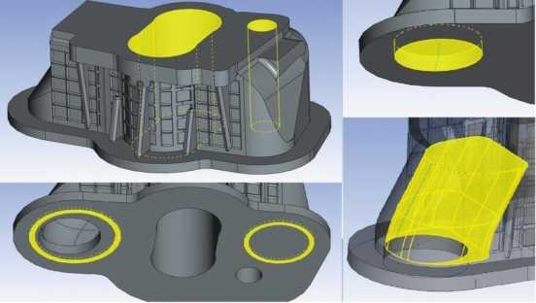
Ichki bo'shliqlami yaratish amallari (markaz, pastki chet, oluklar)

Slide 39
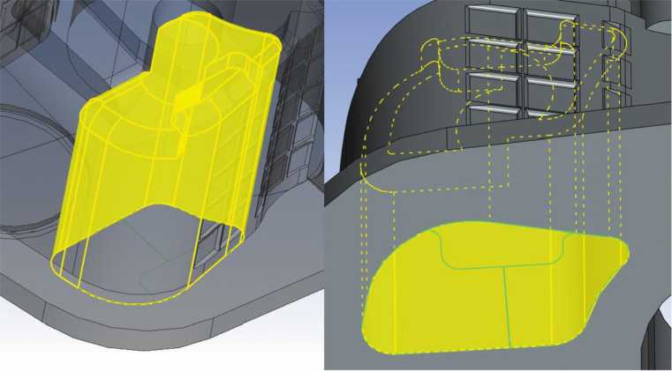
32-rasm. Yuqori o'ng tomonda ichki bo'shliqni yaratish amallari

Slide 40
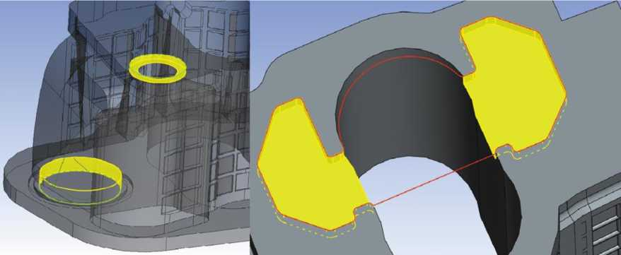
Yuqori va pastki samolyotlaming yakuniy shakllanishini yaratish

Slide 41
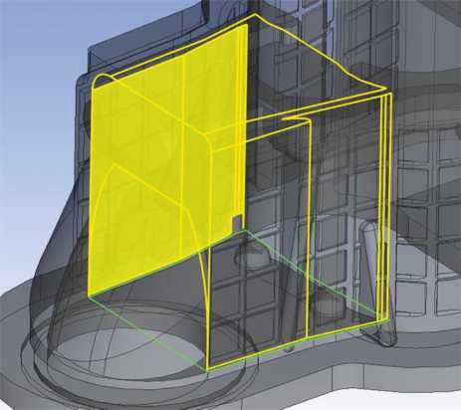
Tananing ichki bo'shlig'ining yakuniy shakllanishi

Slide 42
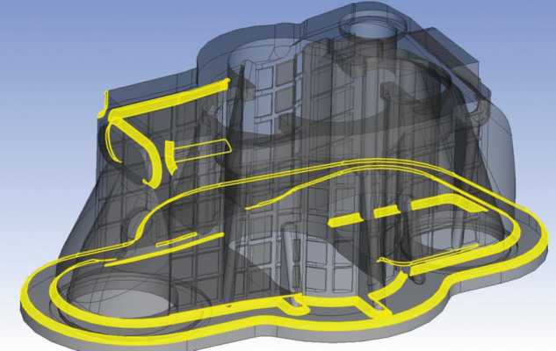
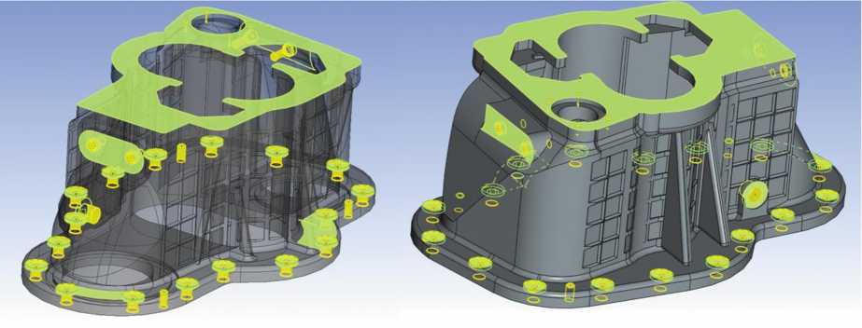
Tashqi va ichki sirtlar va kovurgalami yumalatish
Tashqi sirtda teshiklar qilish

Slide 43
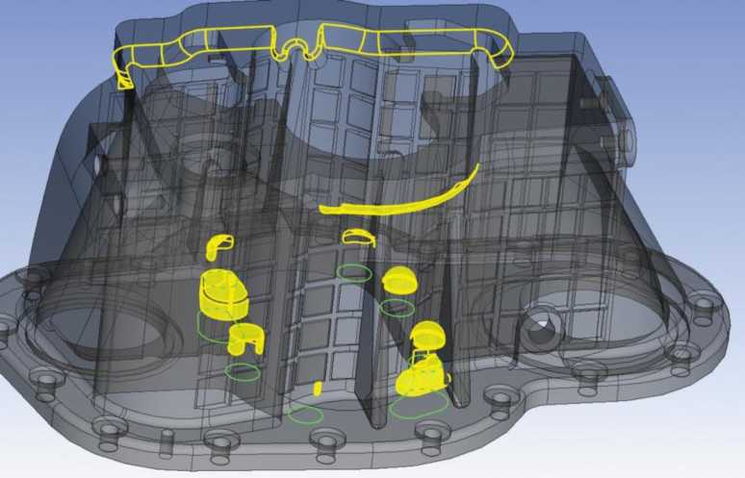
Kolgan qismlarni to’g’rilash
O'rnatish teshiklarini modellashtirishga o'ting. 17 mm chuqurlikka itarib operatsiya yordamida chuqur 28 mm chuqurchaga diametri 4 oluklar amalga oshirish.:
• barcha chuqurlikda uchta M12 teshik;
• 14 ° burchak ostida pastki qismida o'n etti teshikli 45 mm, ilgari olingan oluklar markazida chuqurlikka; orqali;

Slide 44
Kolgan qismlarni to’g’rilash
• to'rt teshiklari M3h0.5 chuqurlikka 45° burchak ostida fah 14 mm, mavzu chuqurligi 12 mm, 120 ° burchak ostida burg'ulash iz;
• ichki bo'shliqqa ulanish uchun uchining tekisligida yon yuzada butun chuqurlikdagi ip bilan m24x26n teshigi orqali;
ikki teshik m126h 17 mm chuqur diametri va oxirida nasosi har ikki tomon 6 mm chuqurlikda (45° burchak ostida fah, burg'ulash 120° dan iz yodda ko'ra);
• 126 mm chuqurlikdagi 17 mm diametrli, 36 mm chuqurlikdagi ipning chuqurligi 32 mm bo'lgan ikkita m1h1 teshiklari.
Yuqoridagi barcha teshiklar teshik markazlariga mos keladigan 3D tugunlar bilan yaratilgan.

Slide 45
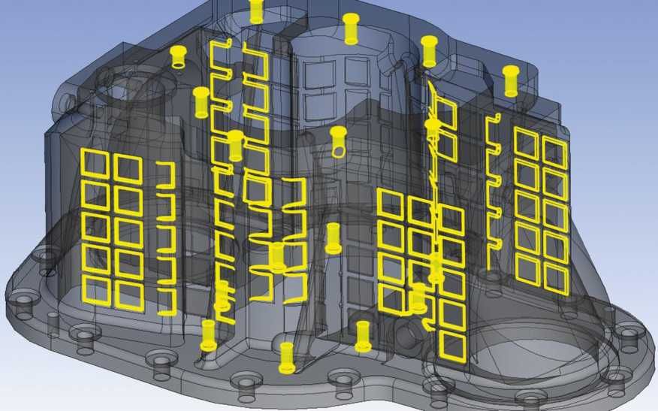
Tana qismini so’ngi boskichi

Slide 46
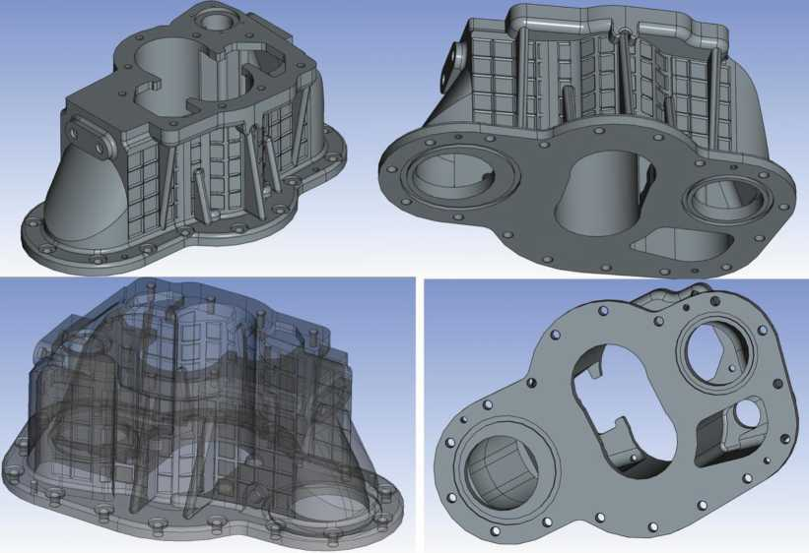
“Kopnyc 74976.01” qismnining yaquniy ko’rinishi

Slide 47
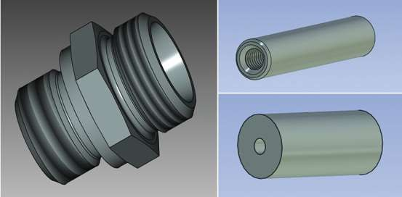
Korxona detallari misoli

Slide 48
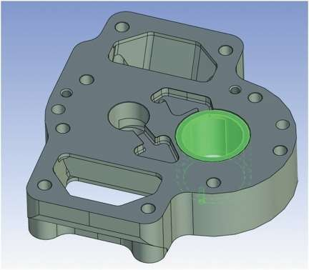
«Крышка наружная 74976.2СБ» detalini 3D modeli

Slide 49
Mahsulot modelining yakuniy yig'ilishi
Barcha qismlar, standart va zavod mahsulotlari va pastki qismlar ishlab chiqarildi. Mahsulotni yig'ish uchun siz to'g'ri montaj tartibini yaratishingiz kerak, ya'ni aniq ketma-ketlik va montaj usullarini tasvirlaydigan montaj sxemasini ishlab chiqishingiz kerak. TFLEX SAPR 3D da montaj jarayoni ikki shaklda amalga oshiriladi: juftlashtirish va koordinatali ulanish.
Birinchi usul modellarni (qismlarni) turli printsiplarga moslashtirishga imkon beradi:
har qanday model elementlari (nuqta, qovurg'a, samolyot, sirt, tana) bilan aloqa qilish);
samolyotlarning parallel joylashuvi;
samolyotlarning vertikal joylashishi;
har qanday model elementlariga tegish;
oklar bilan elementlarning birgalikda joylashishi;
belgilangan masofada har qanday elementlarning joylashishi;

Slide 50
Mahsulot modelining yakuniy yig'ilishi
har qanday model elementlari orasida oldindan belgilangan burchakni o'rnatish;
qovurg'alar, samolyotlar, sirtlar, modellar organlari o'rtasida tishli munosabatlarni o'rnatish;
tishli element va qovurg'a, yuz yoki tekislik o'rtasidagi tishli munosabatlarni o'rnatish;
eksa elementlari o'rtasidagi munosabatni o'rnatish.

Slide 51
Yig‘ishni ikkinchi usuli
Yig'ilishning ikkinchi usuli — koordinatali bog'lanish yaxshi tashkil etilgan. Yig'ilishga qo'shilishi kerak bo'lgan 3d fragmentni tanlang.
Tegishli model o'zining koordinatali tizimiga va mos yozuvlar boshlanishiga ega. Qo'shish rejimi menyusida siz konvertatsiya elementini tanlashingiz va uchta eksa — X, Y, Z. harakatlarini belgilashingiz kerak, ular qo'lda hisoblab chiqilishi yoki modelning fazoviy elementlari (nuqta, qovurg'a, yuz, tekislik, yoy, markaz, eksa, sirt) orqali o'rnatilishi mumkin.
Bundan tashqari, model ikki ok atrofida aylanishi mumkin. Faqatgina shart - bu ikki eksa boshqacha bo'lishi kerak.
Barcha harakatlar va aylanishlar dinamik rejimda o'rnatiladi, ya'ni ob'ekt butun modelning umumiy koordinata tizimiga nisbatan
Real vaqtda qanday pozitsiyaga o'tishini ko'rishingiz mumkin. Ushbu usul bilan hech qanday muammo yo'q, bu sizga bir-biriga nisbatan bo'laklarni biriktirishga imkon beradi. Bu butun montajning parametrizatsiyasini osonlashtiradi. Shuni ta'kidlash kerakki, usullar birlashtirilishi mumkin, ular bir-biriga zid kelmaydi.
:

Slide 52
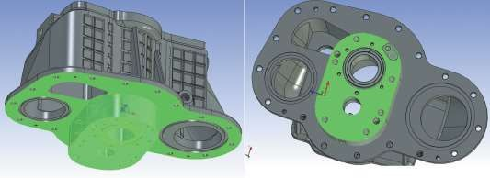
1 qadam. Korpus, ichki va stopor planka ko’shilishi
2 qadam tashqi qopqoq ko’shilishi
n-qadam. Nasos yig’ish jarayoni
•

Slide 53
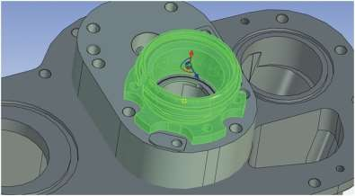
n-qadam. Nasos yig’ish jarayoni
•

Slide 54
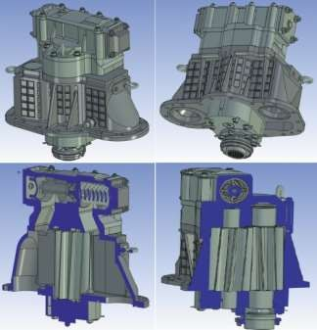
«Насос масла 74976СБ» buyumining 3D modeli

Slide 55
Foydalangan adabiyotlar
Большаков В., Бочков А., Сергеев А. 3D-моделирования в CADсистемах. " 3D-моделирование в AutoCAD, КОМПАС-3D, SolidWorks, Inventor, T-Flex " Питер, 2011 г.- 336 с.
Большаков В.П. Создание трехмерных моделей в конструкторской документации в системе Компас 3D. Практикум. https://etu.ru/assets/ files/Faculty-Fibs/PMIG/bolshakov-sozdanie-trehmernyh-modelej-i-konstruktorskoj-dokumentacii-v-sisteme-kompas-3d.pdf
Всё, что вы должны знать о Платформе nanoCAD 21 // https://www.nano cad.ru/information/news/23062715/
Высочин С.В., Смирнов Ю.Н Моделирование сборочных процессов в системе Zenith SPPS. // https://sapr.ru/article/20112
Глазков Г, Минаев К. Создание 3D-модели детали на основе чертежа в формате PDF // https://habr.com/ru/company/nanosoft/blog/522358/
Глазков Г, Минаев К. Создание сборочной модели «Редуктор» https:// habr.com/ru/company/nanosoft/blog/559408/
Для инженеров и проектировщиков. // https://www.nanocad.ru/products/ nanocad_free/

Slide 56
Foydalangan adabiyotlar
Концевич В. Твердотельное моделирование машиностроительных изделий в Autodesk Inventor // М.: Litres, 2017, 665 с.
Моделирование сборочной единицы “Стопор” // https://www.sibsau.ru/ sveden/edufiles/87284/
Моделирование трехмерных объектов в среде Компас 3D // https://edu. ascon.ru/source/files/methods/VPI.pdf
Погребняк Г. 3D-моделирование конструкторски сложных корпусных деталей, входящих в сборочные единицы изделий машиностроения // https://sapr.ru/article/25506
Погребняк Г. 3D-моделирование конструкторски сложных узлов изделий машиностроения на ранних этапах анализа и проектирования // https://sapr.ru/article/25410
Скачать программы для проектирования (САПР): Компас, T-Flex, Solid Edge 2D // http://mysapr.com/pages/download.php
Создание 3D-модели сборки // https://habr.com/ ru/ company/ nanosoft/ 523334/
Сторчак Н.А. Выполнение сборочных чертежей. Компьютерное моделирование сборок: учебное пособие. ВПИ (филиал ВолгГТУ.-Волгоградб 2010.- 120 с. // https://www.volpi.ru/files/vkm/vkm_tutorial /vipolnenie_sborochnych_chertezhey_komp_modelirovanie_sborok.pdf

Slide 57
Foydalangan adabiyotlar
Сучкова Е.А.Трехмерное моделирование деталей и сборочных единиц в системе КОМПАС-3D // https://www.infosystems.ru/courses/avtorskie _ unikalnye/trekhmernoe_modelirovanie_detaley_i_sborochnykh_edinits_v_sisteme_kompas_3d/
Трехмерное моделирование в современном мире// https://habr.com/ru/post/451266/
Черняховская Л.Б. Симаков Д.А. Математическое моделирование процесса совмещения цилиндрических деталей с гарантированным зазором. // https://books.google.co.uz/books?id=gbs_navlinks_s
Котырева А. 3D-моделирование и его применение // https://en.ppt-online.org/738727

Slide 58
E’tiboringiz uchun rahmat!

